Slide 1
식품 분류기
10조 인공적작위조
김태주, 진소라, 황태희

Slide 2
INDEX 1. 음식분류기 소개 2. 데이터셋 3. CNN 설계 4. 이미지 분류 5. 추천기 설계 6. QnA

Slide 3
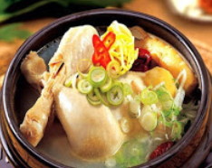
1. 음식 분류기 소개
Input
Output
1.
Deep Learning
추천된 음식
2.
Hash Tag
#무더위 #혼밥 #몸보신

Slide 4
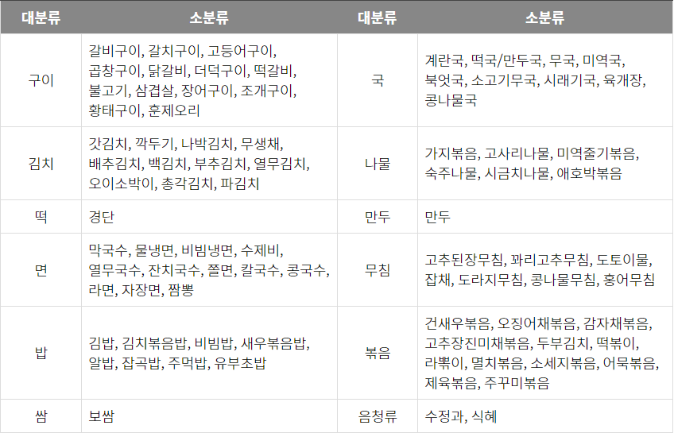
2. 데이터셋
구이
면
밥
쌈
국
만두
볶음
93가지로 재 선정
주 메뉴
150가지
Notes:
한식재단의 음식분류 및 한국인이 즐겨 먹는 음식통계 참고하여 선정된 150종의 음식 중 잔 반찬들을 제외한 93가지 음식들로 재 선정

Slide 5
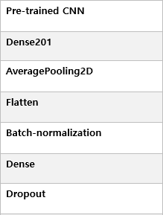
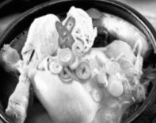
3. CNN 설계
삼계탕
원본
Resize
Augmentation
FC 층 쌓기

Slide 6
3-1. Augmentation
Augmentation : 원본 이미지를 (224x224)로 변환 후, Overfitting 방지, 성능 개선을 위해 사용
Recale = 1./255 | 0~255내의 RGB계수를 1/255로 스케일링해 0~1의 범위로 변환시킨다.
rotation_range = 40 | 주어진 각도 내에서 이미지를 회전시킨다. (입력값이 40이므로 -40°~40° 내에서 회전)
height_shift_range = 0.2 | 이미지를 수평으로 랜덤하게 평행 이동시킨다. (0.2는 원본 이미지의 가로, 세로 길이에 대한 비율 값)
width_shift_range = 0.2 | 이미지를 수직으로 평행 이동시킨다(height_shift_range와 동일한 비율 값)
shear_range = 0.2 | 이미지를 임의로 전단 변환을 시킨다.
zoom_range = 0.2 | 이미지를 임의로 확대한다.
horizontal_flip = True | 이미지의 좌우를 뒤집는다.
fll_mode = “nearest” | 위의 기능들로 이미지를 이동, 변환시킬 때 생기는 공백을 채울 픽셀의 종류이다. 사용한 nearest는 공백을 근접한 픽셀로 채운다.
사용한 Augmentation
Notes:
사용한 augmentation

Slide 7
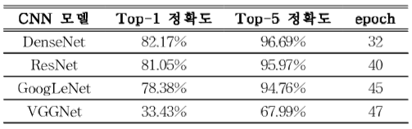
3-2. Pre-Training
Pre-training : 모델의 정확도를 증가시키는 방법으로 pre-trained model의 가중치를 사용하여, 랜덤하게 가중치를 시작하는 것보다 나은 가중치를 받음
모델의 성능을 조금 더 증가시키기 위해서 pre-training 기술 중 fine-tuning(선정된 모델 DenesNet의 상위 2계층의 동결을 풀어 Avergae-Pooling, Batch-normalization을 추가하여 fine-tuning)을 사용
Notes:
**고침필요**

Slide 8
3-3. Batch-Normalization
Batch-Normalizaion : 훈련 과정 중에 사용된 Batch 데이터의 평균과 분산에 대한 지수 이동 평균을 내부에서 유지하며, 데이터, 가중치 값의 정규화로 학습 속도 증가
Batch-Normalizaion
Overfitting
Fine-tuning 후 자유 피라미터:
18,321,984
Vanish Gradient

Slide 9
3-4. 모델 선정
CNN를 위해 어떤 Network를 사용할 것인가?
CNN 모델 선정 기준 | 접근성 | 정확도
상세 조건 | 현재 사용하고 있는 keras 라이브러리에 삽입 되어 있는가? Tensorflow Hub에 존재하는가? | Tensorflow Hub에 학습된 모델이 있는가? 정확도 비교
선정된 모델 | GoogLeNet(InceptionV3) MobileNet ResNet | ResNet

Slide 10
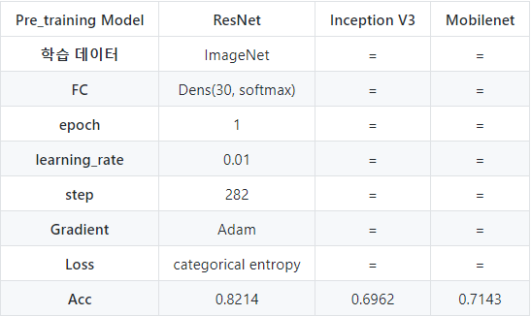
3-4. 모델 선정
정확도 검출을 위한 조건
입력 데이터: Food Small Data (30개, 카테고리당 이미지 300장, 총 9,000)
Pre_training (feature extraction) 사용
정확도가 82%로 가장 높은 ResNet 선정

Slide 11
3-5. 설계 과정 변경
한식재단의 데이터베이스 150개의 이미지 셋을 가지고 시작하였으나, 추천기를 설계하는 과정에서 주 음식이 될 수 있는 음식을 선정하여 음식 93개로 재선정
Tensorflow hub를 이용한 pre-training한 모델 keras.models.save 후 load_model을 통해 h5파일을 불러올 때, 모듈 키워드(*kwag)를 읽지 못해 로드 할 수 없는 오류가 발생
정확도와 접근성을 기준으로 선정한 모델 ResNet대신 DenseNet으로 모델을 변경 ( pre-training 모델을 tensorflow hub를 통해 받아왔지만, keras를 통해 trained된 model을 불러옴으로써 DenseNet 모델의 사용이 가능해지었기 때문)
기존 small food data(30개, 각 300장) 대신 big food data (93개, 각 train 900장, validation 100장)로 학습 데이터 변경

Slide 12
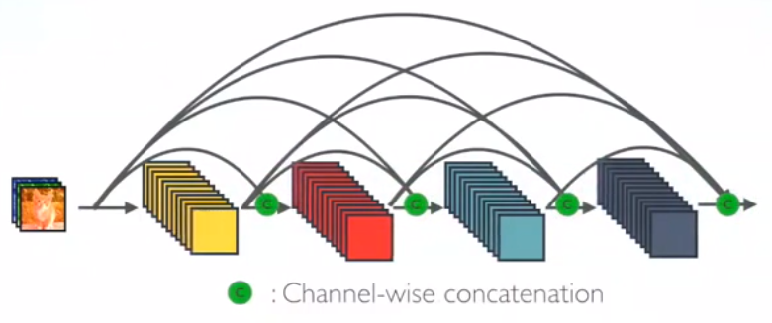
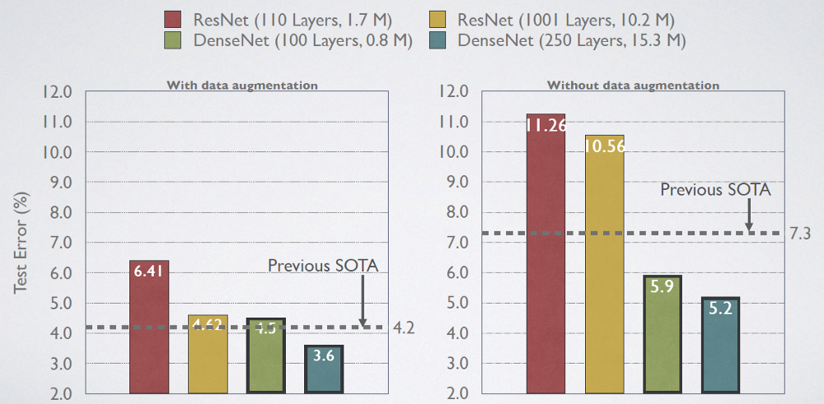
3-6. DenseNet
DneseNet을 구성하는 Dense Block
각 계층들은 이전의 계층까지의 정보인 collective knowledge를 다른 계층에게 전달함으로써 모델의 Overfitting과 Vanish gradient을 줄여준다.
CIFA-10에서의 Test Error를 측정한 것이다. (CIFA-10 ~ 10class x 6,000image) 적은 양의 데이터 셋에서 ResNet보다 강력한 힘을 발휘하는 것을 볼 수 있다.
-> 한식 이미지 데이터 셋은 클래스 당 1,000장의 이미지를 가지고 있는 적은 양의 데이터 셋이기에 ResNet대신 적은 양의 데이터 셋에 상대적으로 강하다는 DenseNet을 사용하도록 설계를 변경하였다.

Slide 13
4. 이미지 분류
DenseNet201을 fine-tuning으로 상위 2계층의 동결을 해제하여 학습을 하였다.
Dropout = 0.5
Gradient = RMSprop
Learning rate = 0.001
Loss = catergorical_crossentropy
Activation = relu
class 분류에서는 softmax를 사용
Step = 839
Epcoh = 32
Notes:
계획한 epoch = 32이였지만, 학습 중 정확도가 0.65에서 변화를 안하고 감소를 2 epcoh동안 지속을 하여 Global minimum에 빠졌다고 판단해서 10 epoch에서 중단을 하였다.
학습된 분류기의 accuracy = 0.65가 되었다.

Slide 14
5. 추천기 설계
기분 class
#
좋음
피곤
Machine Learning
음식 추천
추천
ex) #야근 #혼술
스트레스
우울

Slide 15
5. 추천기 설계
기분 | 음식 | 선정 이유
좋음 | 갈비 구이, 육회, 떡갈비, 불고기, 삼겹살, 훈제오리, 닭갈비, 양념치킨, 편육, 닭볶음탕, 제육볶음, 장조림, 메추리알 장조림, 족 발, 수육, 갈비구이, 갈비찜, 갈비탕, 곱창구이, 곱창전골 | 단백질(육류)
우울 | 물 회, 황태구이, 장어구이, 조기구이, 조개구이, 북엇국, 추어탕, 오징어튀김, 새우튀김, 멍게, 산 낙지, 회 무침, 홍어무침, 새우볶음밥, 주꾸미 볶음, 양념게장, 생선전, 코다리조림. 꽁치조림, 동태찌개, 해물 찜, 양념치킨, 짜장면, 쫄면, 콩국수, 알 밥, 주먹밥, 잡채, 유부초밥, 떡꼬치, 호박전, 간장게장, 갈치구이, 갈치조림, 고등어구이, 고등어조림, 과메기 | 단백질(어류)
피곤 | 육회, 물 회, 장어구이, 삼겹살, 조개구이, 삼계탕, 오징어 튀김, 새우튀김, 멍게, 산 낙지, 피자, 양념치킨, 편육, 만두, 물냉면, 짜장면, 열무국수, 막국수, 라면, 칼국수, 짬뽕, 쫄면, 잔치국수, 수제비, 비빔냉면, 콩국수, 회 무침, 홍어무침, 잡채, 유부초밥, 잡곡밥, 알 밥, 주먹밥, 비빔밥, 새우볶음밥, 누룽지, 두부김치, 제육볶음, 주꾸미 볶음, 떡볶이, 라볶이, 보쌈, 떡꼬치, 호박전, 생선전, 파전, 호박죽, 전복죽, 족발, 순대, 수육, 감자전, 감자탕, 계란국, 계란말이, 계란국, 계란찜, 곰탕_설렁탕, 김밥, 김치볶음밥, 김치찌개 | 일품음식 + 무기질이 풍부한 음식
스트레스 | 황태구이, 닭갈비, 매운탕, 쫄면, 육개장, 양념게장, 비빔냉면, 회 무침, 홍어무침, 두부김치, 제육볶음, 주꾸미 볶음, 감자조림, 고추튀김, 김치전, 떡볶이, 라볶이, 닭볶음탕, 코다리조림, 동태찌개, 해물 찜, 냉면, 콩국수 | 매운 음식 + 고당도 음식

Slide 16
6. QnA
Q n A

